Slide 1
과목_학년학기_단원 | suh_h_0301_07
차시명 | 03 칠교판으로 모양 만들어 벽에 붙이기
파일명 | suh_h_0301_07_0003
검토 | 담당
수학팀 | 박종민
문서 HISTORY
번호 | 버전 | 문서 작성일 | 내용 비고 | 작성자 (내선번호) | 검토자
1 | V 1.0 | 2022.02.22 | 문서 발생 | 노유림
2 | V 1.0 | 2022.03.22 | 1차 검수 |  | 박종민
3 | V 2.0 | 2022.03.23 | 2차 검수 |  | 김예림
4
5
6
7
8
9
10
11

Slide 2
학습 단계 | 자료명 |  | 프레임 수 | 교과서 정보 | 파일명 | 자료 형태
도입 | 애니 | [도입 애니메이션] 칠교판으로 벽 꾸미기 | 1 | 수학 150쪽 | suh_h_0301_07_0003_101_1.html | Html5(애니)
도입 | 생각 열기 | [생각 열기] 칠교판으로 모양 만들어 벽에 붙이기 | 1 | 수학 150쪽 | suh_h_0301_07_0003_102_1.html | Html5
도입 | 학습 목표 | 이번 시간에 배울 내용 | 1 |  | suh_h_0301_07_0003_103_1.html | Html5
전개 | 활동 1 | [활동 1] 칠교판에 놓여 있는 도형의 특징 알아보기 | 1 | 수학 150쪽 | suh_h_0301_07_0003_201_1.html | Html5
전개 | 활동 2 | [활동 2] 칠교판으로 토끼와 로켓 모양 만들기 | 1 | 수학 151쪽 | suh_h_0301_07_0003_202_1.html | Html5
전개 | 활동 3 | [활동 3] 칠교판으로 나만의 모양을 만들어 벽면에 붙이기 | 1 | 수학 151쪽 | suh_h_0301_07_0003_203_1.html | Html5
정리 | 차시 예고 | 다음 시간에 배울 내용 | 1 |  | suh_h_0301_07_0003_301_1.html | Html5
총 프레임 수 |  |  | 7

Slide 3
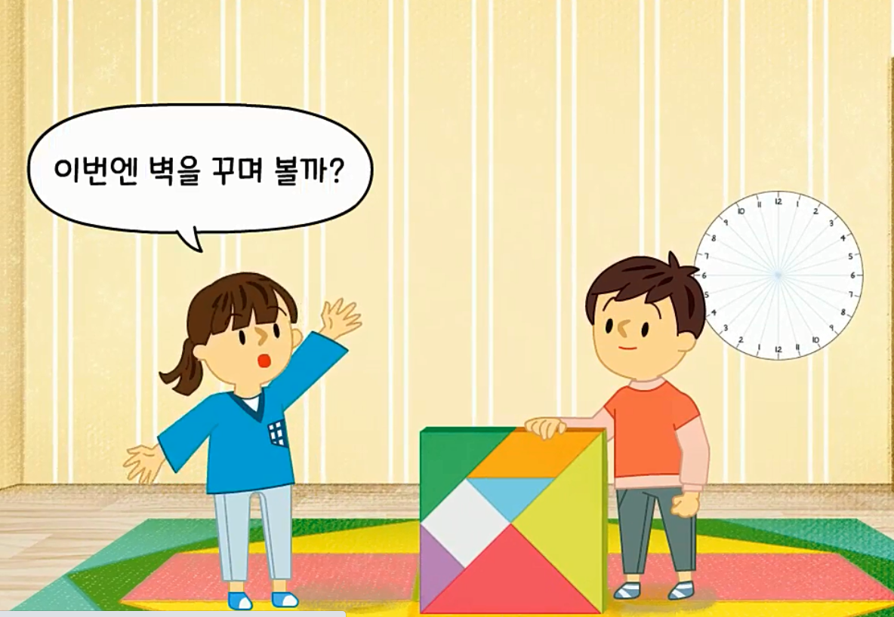

3-1
7. 창의ㆍ융합 프로젝트
suh_h_0301_07_0003_101_1
03 칠교판으로 모양 만들어 벽에 붙이기
Θ Description & Function
[애니 DVD 개발물]
한대희 수학 3-1 지도서\app\resource\contents\lesson07\ops\7\media\mp4
[애니 게이트 참고 화면]
칠교판으로
벽 꾸미기
완료
애니 파일명 | 7_2_1_ani.mp4

Slide 4
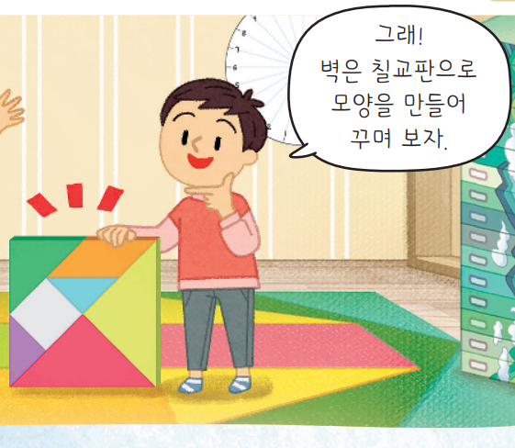




3-1
7. 창의ㆍ융합 프로젝트
suh_h_0301_07_0003_102_1
03 칠교판으로 모양 만들어 벽에 붙이기
Θ Description & Function
#1
탭 이벤트
이미지에 텍스트는 지우고 새로 쓰기. 말풍선 소스 이용. 물음 위치 고정
확대 버튼 및 풀 팝업창(다음 슬라이드)
예시 약물 사용. 처음에는 보이지 않다가 답과 함께 보임.
답 칸 클릭하면 답 나타남. 정답 확인 버튼은 정답 가리기로 토글 됨.
다음 그림의 상황에 대하여 이야기해 봅시다.
물음 1
물음 2
#2
그래!
벽은 칠교판으로
모양을 만들어
꾸며 보자.
여러 가지 모양의 조각을 가지고 놀았던 경험을 말해 보세요.
#4
1학년 때 칠교 조각으로 동물 모양을 만들었습니다.
#3
#5
완료
삽화 파일명 | LH 서버 > 원본 삽화 폴더 > 7단원 > (3차시)3-1-7.psd

Slide 5

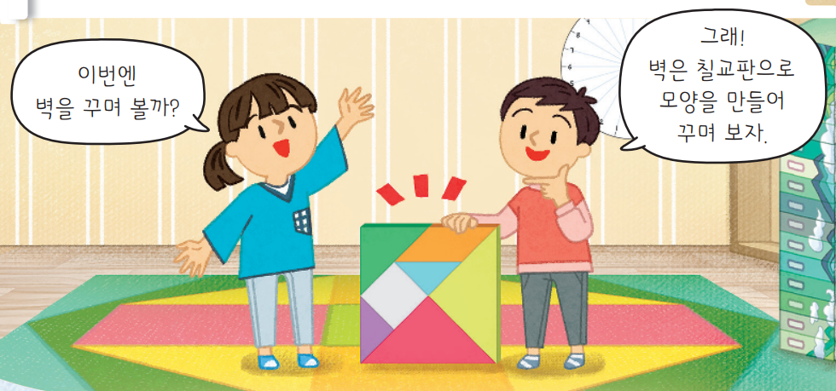
3-1
7. 창의ㆍ융합 프로젝트
suh_h_0301_07_0003_102_1
03 칠교판으로 모양 만들어 벽에 붙이기
Θ Description & Function
#1
< 확대 버튼 클릭 시 나타나는 화면>
1. 이미지에 텍스트는 지우고 새로 쓰기. 말풍선 소스 이용
글자 크기는 말풍선에 맞게 조절
그래!
벽은 칠교판으로
모양을 만들어
꾸며 보자.
이번엔
벽을 꾸며 볼까?
완료
삽화 파일명 | LH 서버 > 원본 삽화 폴더 > 7단원 > (3차시)3-1-7.psd

Slide 6
3-1
7. 창의ㆍ융합 프로젝트
suh_h_0301_07_0003_102_1
03 칠교판으로 모양 만들어 벽에 붙이기
Θ Description & Function
다음 그림의 상황에 대하여 이야기해 봅시다.
예시 약물 사용. 처음에는 보이지 않다가 답과 함께 나타남.
답 칸 클릭하면 답 나타남. 정답 확인 버튼은 정답 가리기로 토글 됨.
물음 1
물음 2
그래!
벽은 칠교판으로
모양을 만들어
꾸며 보자.
생활 속에서 특정한 모양이 활용된 것을 본 경험을 말해 보세요.
#1
교실 책상, 텔레비전, 창문, 달력 등은 네모 모양입니다.
공, 시계, 선풍기 등은 둥근 모양입니다.
#2
완료
삽화 파일명 | LH 서버 > 원본 삽화 폴더 > 7단원 > (3차시)3-1-7.psd

Slide 7

3-1
7. 창의ㆍ융합 프로젝트
suh_h_0301_07_0003_103_1
03 칠교판으로 모양 만들어 벽에 붙이기
Θ Description & Function
#1
[이번 시간에 배울 내용]
준비물 클릭 시 박스 나타남. 엑스 버튼으로 닫기.
1
이번 시간에는 무엇을 배울까요?
여러 가지 평면도형의 특징을 정확히 알고 분류할 수 있습니다.
칠교판으로 나만의 모양을 만들 수 있습니다.
#2
삼각자, 자, 풀
완료

Slide 8

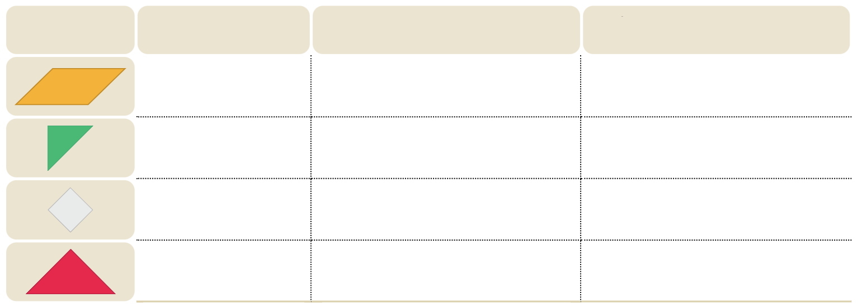


3-1
7. 창의ㆍ융합 프로젝트
suh_h_0301_07_0003_201_1
03 칠교판으로 모양 만들어 벽에 붙이기
Θ Description & Function
#1
준비물 약물 사용
표 약물로 사용. - O, X 약물 사용.
답 칸 클릭하면 답 나타남. 정답 확인 버튼은 정답 가리기로 토글 됨.
칠교판에 놓여 있는 도형의 특징을 알아봅시다.
준비물 185쪽
표를 완성해 보세요.
#2
직각이 있나요?
변의 길이가 모두 같은가요?
도형의 이름은 무엇인가요?
사각형
직각삼각형
정사각형
직각삼각형
완료
#3

Slide 9


3-1
7. 창의ㆍ융합 프로젝트
suh_h_0301_07_0003_202_1
03 칠교판으로 모양 만들어 벽에 붙이기
Θ Description & Function
#1
준비물 약물 사용.
이미지에 텍스트 새로 쓰기
답 칸 클릭하면 답 나타남. 정답 확인 버튼은 정답 가리기로 토글 됨. 정답 화면은 아래와 같음. <전자저작물 참고> 한대희 수학 3-1 지도서\app\resource\contents\lesson07\ops\7\7_2_04.html
칠교판으로 토끼와 로켓 모양을 만들어 봅시다.
준비물 185쪽
#2
토끼
로켓
완료
#3
삽화 파일명 | 7_2_04_01.png / 7_2_03_answer.svg 한대희 수학 3-1 지도서\app\resource\contents\lesson07\ops\7\images\7_2

Slide 10
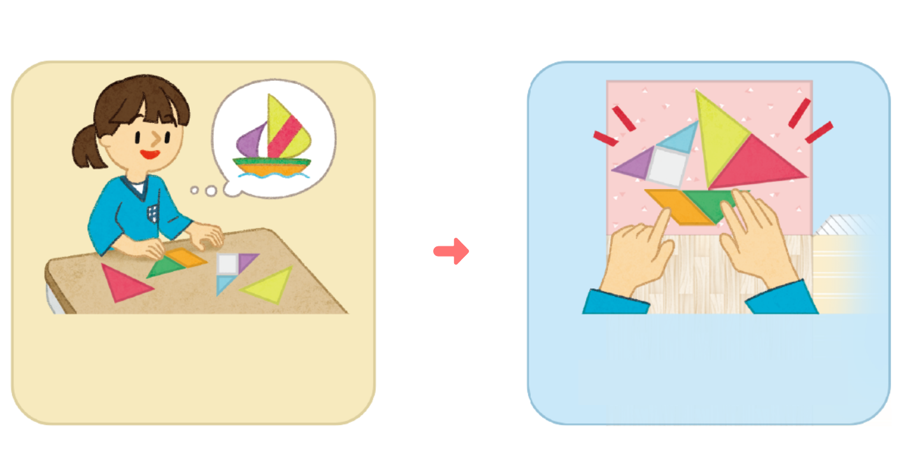

3-1
7. 창의ㆍ융합 프로젝트
suh_h_0301_07_0003_203_1
03 칠교판으로 모양 만들어 벽에 붙이기
#1
Θ Description & Function
칠교판으로 나만의 모양을 만들어 벽면에 붙여 봅시다.
준비물 약물 사용
이미지에 텍스트 새로 쓰기
좌우로 움직이는 화살표 약물 사용. 화살표 누르면 오른쪽 그림 나타남.
정답 확인 버튼 없음.
준비물 181쪽, 185쪽
#2
#3
칠교판으로 나만의 모양을
만듭니다.
만든 모양을 벽면에 붙입니다.
#4
삽화 파일명 | 7_2_05_02.png / 7_2_05_01.png 한대희 수학 3-1 지도서\app\resource\contents\lesson07\ops\7\images\7_2

Slide 11

3-1
7. 창의ㆍ융합 프로젝트
suh_h_0301_07_0003_301_1
03 칠교판으로 모양 만들어 벽에 붙이기
Θ Description & Function
#1
[이번 시간에 배울 내용]
준비물 팝업창.
1
다음 시간에는 무엇을 배울까요?
책장에 책을 똑같이 나누어 꽂기
152~153쪽
#2
자, 네임 펜
완료

